Slide 1


Ⅱ-2. 이차방정식과 이차함수
교과서 p.68
예제 1
이차함수 의 그래프와 축이 만나는 점의 개수를 구하라.
정답

Slide 2




Ⅱ-2. 이차방정식과 이차함수
교과서 p.68
문제 1
다음 이차함수의 그래프와 축이 만나는 점의 개수를 구하라.
(1) (2)
(3) (4)
정답
(1) (2)
(3) (4)

Slide 3


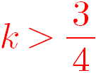
Ⅱ-2. 이차방정식과 이차함수
교과서 p.69
예제 2
이차함수 의 그래프와
축이 서로 다른 두 점에서 만나도록 하는 실수 의 값의 범위를 구하라.
정답

Slide 4





Ⅱ-2. 이차방정식과 이차함수
교과서 p.69
문제 2
이차함수 의 그래프와 축이 한 점에서 만나도록 하는 실수
의 값을 구하라.
정답
또는

Slide 5


Ⅱ-2. 이차방정식과 이차함수
교과서 p.69
문제 3
이차함수 의 그래프와
축이 만나지 않도록 하는 실수 의 값의 범위를 구하라.
정답

Slide 6


Ⅱ-2. 이차방정식과 이차함수
교과서 p.71
예제 1
이차함수 의 그래프와
의 위치 관계를 말하라.
정답
서로 다른 두 점에서 만난다.

Slide 7




Ⅱ-2. 이차방정식과 이차함수
교과서 p.71
문제 1
이차함수 의 그래프와 다음 직선의 위치 관계를 말하라.
(1) (2)
(3)
정답
(1) 서로 다른 두 점에서 만난다.
(2) 한 점에서 만난다.(접한다.)
(3) 만나지 않는다.

Slide 8



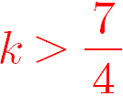
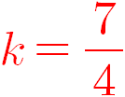
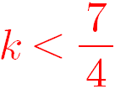
Ⅱ-2. 이차방정식과 이차함수
교과서 p.72
예제 2
이차함수 의 그래프와 직선
의 위치 관계가 다음과 같을 때,
실수 의 값 또는 범위를 구하라.
(1) 서로 다른 두 점에서 만난다.
(2) 한 점에서 만난다.
(3) 만나지 않는다.
정답
(1) (2) (3)

Slide 9




Ⅱ-2. 이차방정식과 이차함수
교과서 p.72
문제 2
이차함수 의 그래프와 직선
이 만나지 않도록 하는 실수 의 값의 범위를 구하라.
정답

Slide 10


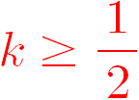
Ⅱ-2. 이차방정식과 이차함수
교과서 p.72
문제 3
이차함수 의 그래프와 직선
가 적어도 한 점에서 만나도록 하는 실수 의 값의 범위를 구하라.
정답

Slide 11



Ⅱ-2. 이차방정식과 이차함수
교과서 p.74
문제 1
다음 이차함수의 최댓값과 최솟값을 구하라.
(1)
(2)
정답
(1) 최댓값: 없다., 최솟값:
(2) 최댓값: , 최솟값: 없다.

Slide 12



Ⅱ-2. 이차방정식과 이차함수
교과서 p.75
예제 1
일 때,
이차함수 의 최댓값과 최솟값을 구하라.
정답
최댓값: , 최솟값:

Slide 13








Ⅱ-2. 이차방정식과 이차함수
교과서 p.75
문제 2
다음 주어진 범위에서 이차함수의 최댓값과 최솟값을 구하라.
(1)
(2)
정답
(1) 최댓값: , 최솟값:
(2) 최댓값: , 최솟값:

Slide 14







Ⅱ-2. 이차방정식과 이차함수
교과서 p.75
예제 2
어떤 물체를 지면에서 초속 로 똑바로 위로 쏘아 올렸을 때, 초 후 지면으로부터 이 물체까지의 높이를 라고 하면 와 사이에는
인 관계식이 성립한다고 한다. 이 물체를 쏘아 올린 후 초 동안 물체의 높이를 측정할 때, 이 물체가 도달하는 최고 높이를 구하라. (단, 물체의 크기는 생각하지 않는다.)
정답

Slide 15





Ⅱ-2. 이차방정식과 이차함수
교과서 p.75
문제 3
상우는 수상 레포츠인 ‘블롭 점프’를 하려고 한다. 상우가 날아오르기 시작하고 초가 지난 후 수면으로부터 상우의 높이를 라고 하면 와 사이에는
인 관계식이 성립한다고 한다. 상우가 가장 높이 날아올랐을 때의 높이를 구하라.
정답

Slide 16



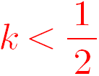
Ⅱ-2. 이차방정식과 이차함수
교과서 p.76
중단원 학습 점검 01
에 대한 이차함수
의 그래프와 축이 만나지 않도록 하는
실수 의 값의 범위를 구하라.
정답

Slide 17


Ⅱ-2. 이차방정식과 이차함수
교과서 p.76
중단원 학습 점검 02
이차함수 의 그래프와 직선
의 교점의 개수를 구하라.
정답

Slide 18




Ⅱ-2. 이차방정식과 이차함수
교과서 p.76
중단원 학습 점검 03
에 대한 이차함수 의
최댓값이 일 때, 상수 의 값을 구하라.
정답

Slide 19




Ⅱ-2. 이차방정식과 이차함수
교과서 p.76
중단원 학습 점검 04
에 대한 이차함수
의 그래프와 직선 이 적어도 한
점에서 만나도록 하는 실수 의 값의 범위
를 구하라.
정답

Slide 20


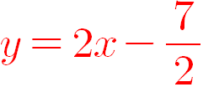
Ⅱ-2. 이차방정식과 이차함수
교과서 p.77
중단원 학습 점검 05
이차함수 의 그래프에 접
하고 기울기가 인 직선의 방정식을 구하라.
정답

Slide 21





Ⅱ-2. 이차방정식과 이차함수
교과서 p.77
중단원 학습 점검 06
에 대한 이차함수 의 그
래프가 실수 의 값에 관계없이 직선
에 접할 때, 실수 의 값
을 구하라.
정답

Slide 22



Ⅱ-2. 이차방정식과 이차함수
교과서 p.77
중단원 학습 점검 07
이차함수 의 최솟값을
라고 하자. 에서 함수
의 최댓값과 최솟값의 합을 구하라.
정답

Slide 23
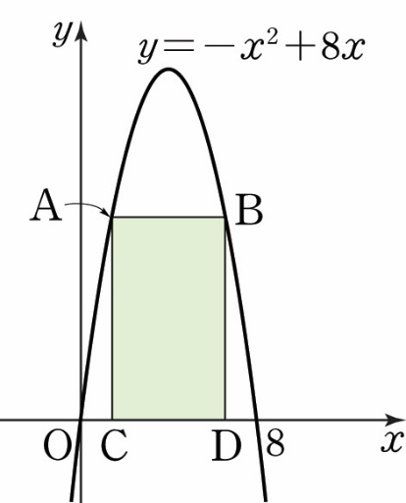








Ⅱ-2. 이차방정식과 이차함수
교과서 p.77
중단원 학습 점검 08
오른쪽 그림과 같이 곡선
위의 두 점 , 와 축
위의 두 점 , 를 꼭짓점으로 하는
직사각형 의 둘레의 길이의
최댓값을 구하라.
(단, 두 점 , 는 제 사분면 위의 점이다.)
정답

